Slide 1



Anticoncepción
Jefe Nathaly Cabrera
Jefe Isabel Imbacuan
Dra. María Alejandra Moreno

Slide 2


METODOLOGÍA
ANTICONCEPTIVA
ANANTICONCEPCIÓNTICONCEPCIÓN

Slide 3



































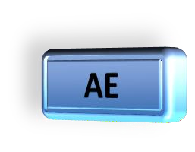


















METODOLOGÍA ANTICONCEPTIVA
OTB
Vasectomía
Implante intratubárico (Essure)
Condón
Barrera
Orales
Inyectables
Parche
Anillo
Combinado
Hormonales
Implante
Oral
Inyectable
Sólo Progestinas
Mecánicos
Endoceptivo
DIU T Cu
Mecánico
Hormonal
Ulipristal
DIU T Cu
Yuzpe
LNG

Slide 4
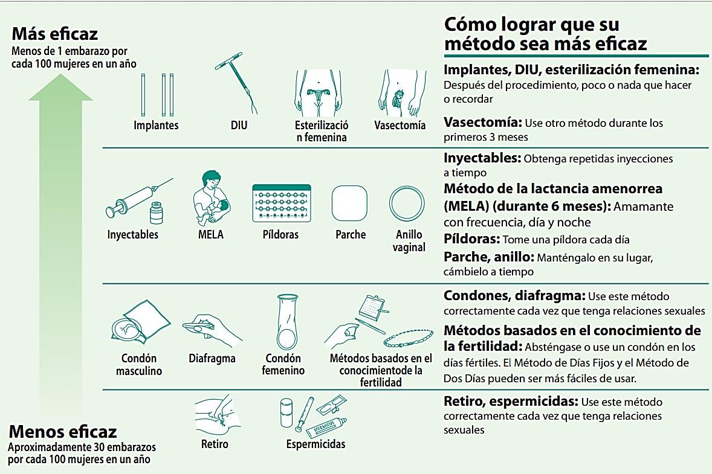
Eficacia de los métodos Anticonceptivos

Slide 5
METODOLOGÍA ANTICONCEPTIVA
Importante mencionar durante la consejería y oferta de método:
Mecanismo de acción
Duración del efecto anticonceptivo
Retorno de la fertilidad
Efectividad, Beneficios
Efectos secundarios posibles
Uso correcto del método
Consultar inmediatamente si existiera razón para suspender
Aclarar que no protegen de infecciones ITS/VIH
Disipar mitos
Signos de Alarma

Slide 6
OFERTA DE MÉTODOS
ANTICONCEPTIVOS

Slide 7
OFERTA DE METODOS ANTICONCEPTIVOS
TEMPORALES HORMONALES:
Combinados:
Etinilestradiol+Levonorgestrel (Microgynon)
NoretisteronaEnantato+Estradiol Valerato (50+5)mg/ml ( Mensual)
Solo de Progestina:
Medroxiprogesterona Acetato 150mg/ml
Implantes Subdermico:-Levonorgestrel 75mgr y Etonorgestrel 68mgr
De Barrera:
Condón de Látex Masculino
Condón Femenino
Mecánicos:
Dispositivo Intrauterino T de cobre
Anticoncepción de Emergencia
.Anticonceptivo de Emergencia(PAE) Levonorgestrel 1.5mg

Slide 8
CRITERIOS DE ELEGIBILIDAD
Clasificación | Criterio de elegibilidad
1 | El método se usa sin restricciones
2 | El método se usa generalmente (los beneficios superan los riesgos)
3 | El método no se usa generalmente (los riesgos superan a los beneficios)
4 | El método no se debe usar

Slide 9
CRITERIOS DE ELEGIBILIDAD
Condiciones
Características
personales
Historia reproductiva
Ginecológicas
ITS VIH/SIDA
Otras infecciones
Cardiovasculares Neurológicas Endócrinas Gastrointestinales Anemias Interacciones farmacológicas

Slide 10
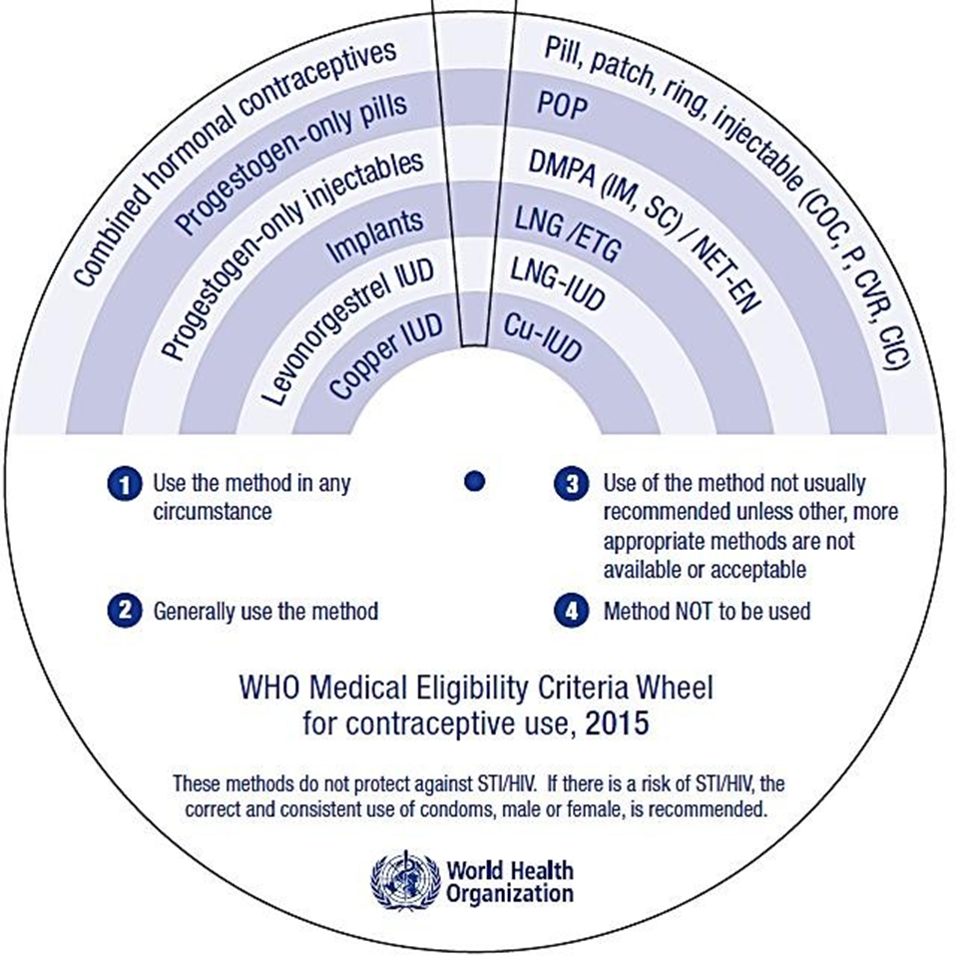
Disco: Criterios médicos de elegibilidad para el uso de anticonceptivos

Slide 11
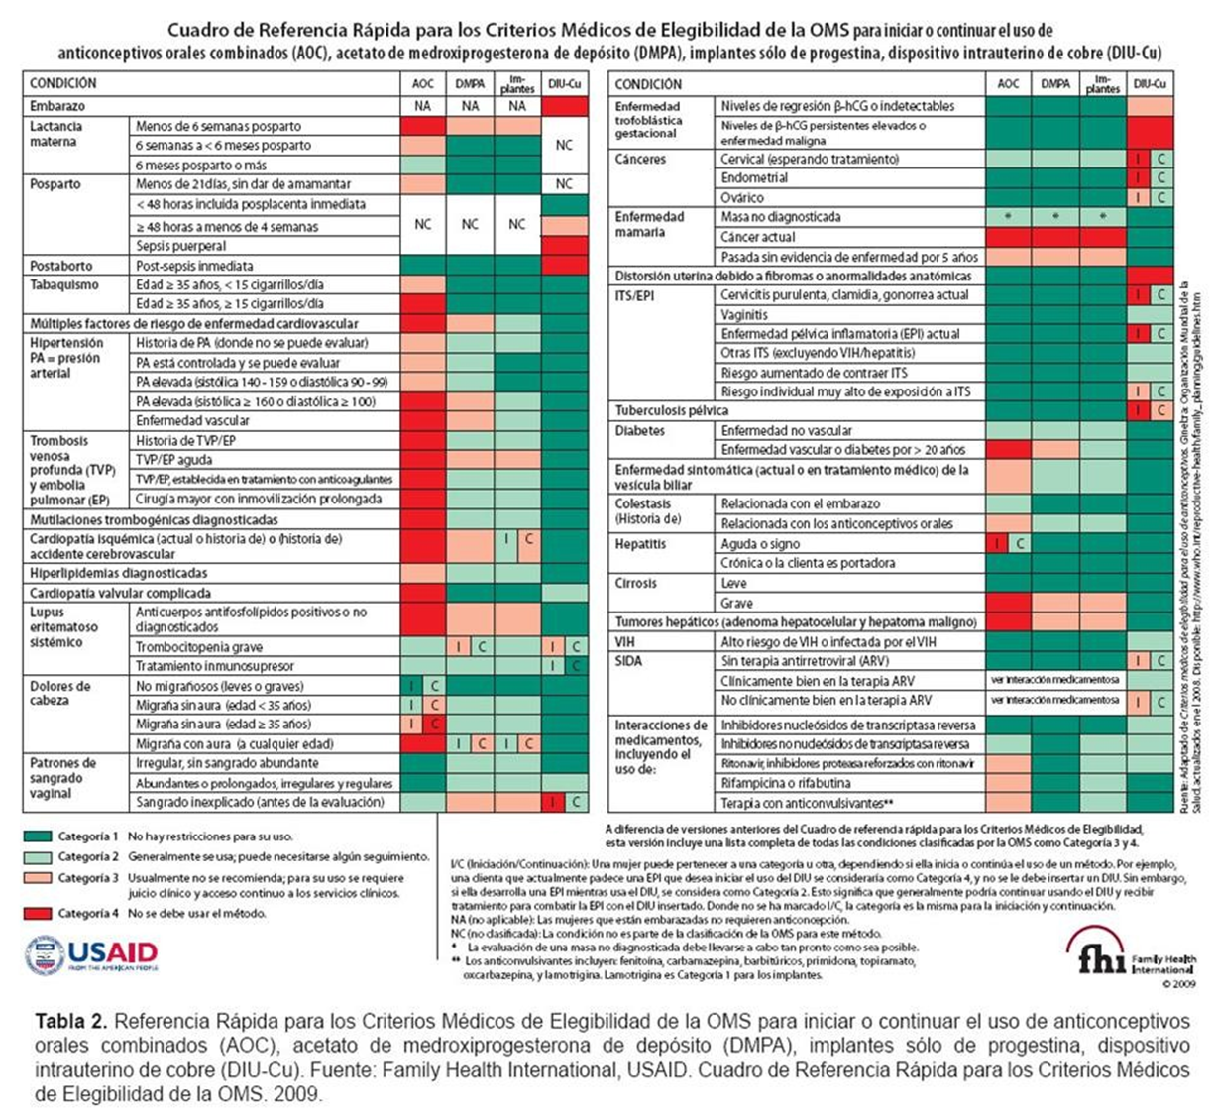

Slide 12
MITOS EN ANTICONCEPCION

Slide 13
MITOS EN ANTICONCEPCIÓN
Dentro de los servicios de salud es común escuchar algunos mitos o interpretaciones erróneas que carecen de sustento científico, también son frecuentes actitudes y prácticas que tienden a juzgar y estigmatizar el ejercicio de la sexualidad de las personas especialmente los adolescentes, lo cual puede constituirse en una importante barrera para el acceso a información basada en evidencia científica, Educación Integral de la Sexualidad (EIS) y a servicios de anticoncepción.
Tradicionalmente los mitos han sido vistos como una barrera que limitará el acceso a los métodos de planificación familiar.

Slide 14
BARRERAS EN ANTICONCEPCIÓN
ACCESIBILIDAD
ACTITUDES
  MITOS

Slide 15
PRINCIPALES MITOS EN ANTICONCEPCIÓN
Causan defectos congénitos
Causan infertilidad
Requieren período de descanso
Disminuyen el deseo sexual
Se acumulan en el organismo de la mujer
Causan cáncer
Deben después de un tiempo de uso cambiarse por otro método.

Slide 16

REALIDAD…. VENTAJAS
Son seguros
99% de efectividad si se usan bien
Reversibles. Retorna fertilidad rápido
Protege contra EPI sintomática
Uso no depende del coito
Fácil obtención

Slide 17
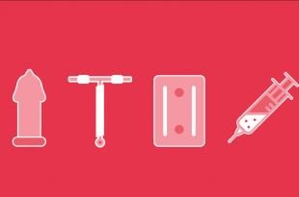
DESVENTAJAS DE LOS ANTICONCEPTIVOS
Es común uso incorrecto
Requiere uso diario
Efecto secundarios comunes
No protegen contra ITS
Requiere reabastecimiento
Restricciones innecesarias son comunes

Slide 18

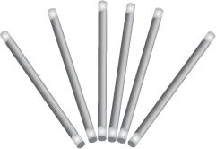



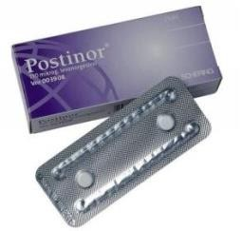
PROTECCIÓN DOBLE:
CONTRA EL EMBARAZO Y LAS ITS
Uso del método doble:
Método principal para
prevenir
el embarazo
Además se usan los condones para prevenir las ITS
El condón es el método principal para prevenir el embarazo y las ITS
Píldoras anticonceptivas de emergencia si no se
usa condón o si éste
se rompe o se desliza

Slide 19

GRACIAS

